Slide 1
Complément Gestion - Access
Problématique
Access est un SGBDR (Système de gestion de base de données relationnelle).
Il permet de créer des bases de données multi-tables structurées autour de clés primaires et mises en relation par des clés externes.
Son utilisation implique l’utilisation de filtres, de requêtes, de formulaires écran et d’état d’impression.
Tables
Filtres, tris recherches
Requêtes
Etats
Fomulaires

Slide 2
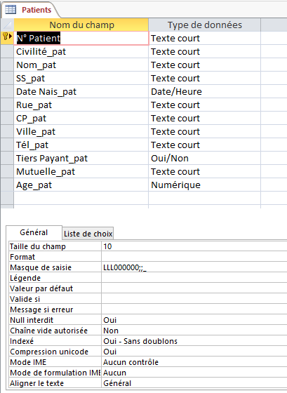
Complément Gestion - Access
1. Créer une table
Les données sont enregistrées dans des tables.
Une table est paramétrée en mode création
Chaque champ est saisie sur une ligne avec son type
Au bas de la fenêtre, un volet contextuel attaché au champ permet de réaliser des paramétrages complémentaire :
Taille du champ texte
Format des données
Masque de saisie = choix de caractères
Valeur par défaut
Contrôle de saisie = valide si

Slide 3
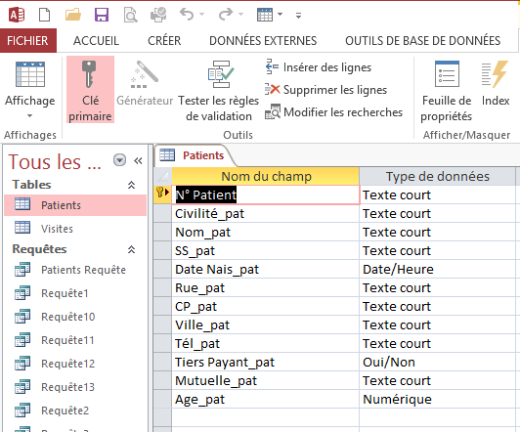
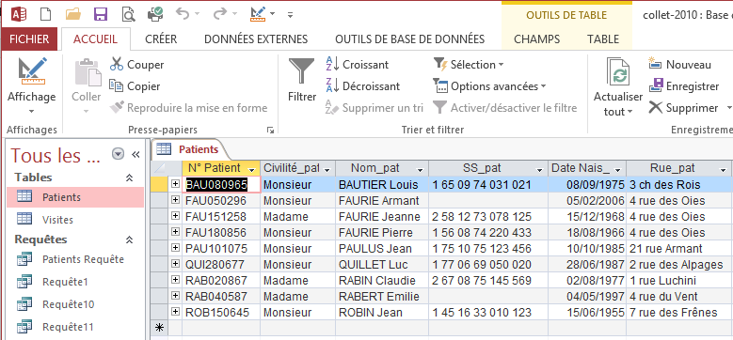
Complément Gestion - Access
2.1 Créer une table
Une table peut être affichée
en mode création
Ou
En mode feuille de données

Slide 4
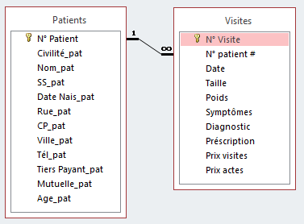
Complément Gestion - Access
1. Créer une table
Table mère Table fille
Chaque table est structurée autour d’une clé primaire qui empêche les doublons
Les tables sont reliées entre elles par un lien de subordination.
Une relation est créée par un simple cliqué glissé de la clé primaire de la table mère sur la clé externe de la table fille
Les signes 1 et infini représentent les cardinalités.
Un patient peut faire plusieurs visites, mais une visite ne peut concerner qu’un seule patient

Slide 5
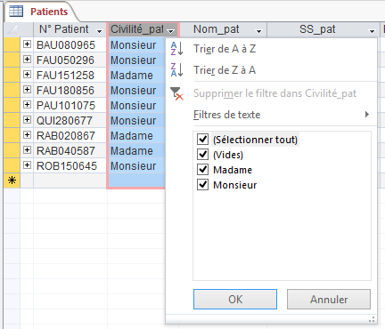
Complément Gestion - Access
2 Utiliser une table
En mode feuille de données il est possible de trier ou filtrer les enregistrements à l’aide du bouton de filtre

Slide 6
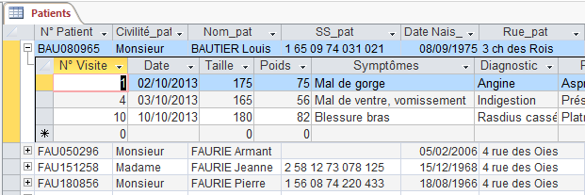
Complément Gestion - Access
2. Utiliser une table
En mode feuille de données le bouton à gauche d’un enregistrement permet d’afficher les enregistrements filles associés dans une autre table
Patient visites

Slide 7
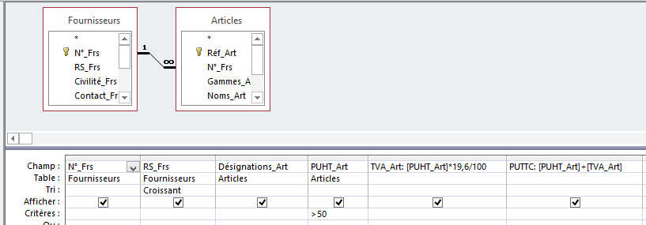
Complément Gestion - Access
3 Les requêtes
Les requêtes sont des interrogations de la base de données qui permettent d’af-ficher (projeter) les données recherchées.
Requête
Projection du résultat
Une requête peut être créer en mode assistant ou en mode SQL

Slide 8
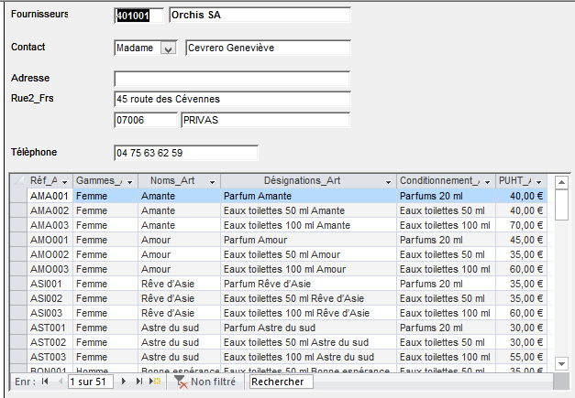
Complément Gestion - Access
4 Les formulaires
Les formulaires sont des mises en forme écran, qui facilitent l’utilisation de la base de données.
Formulaire avec sous formulaire
Il s’oppose au mode feuille de données qui est en tableau

Slide 9
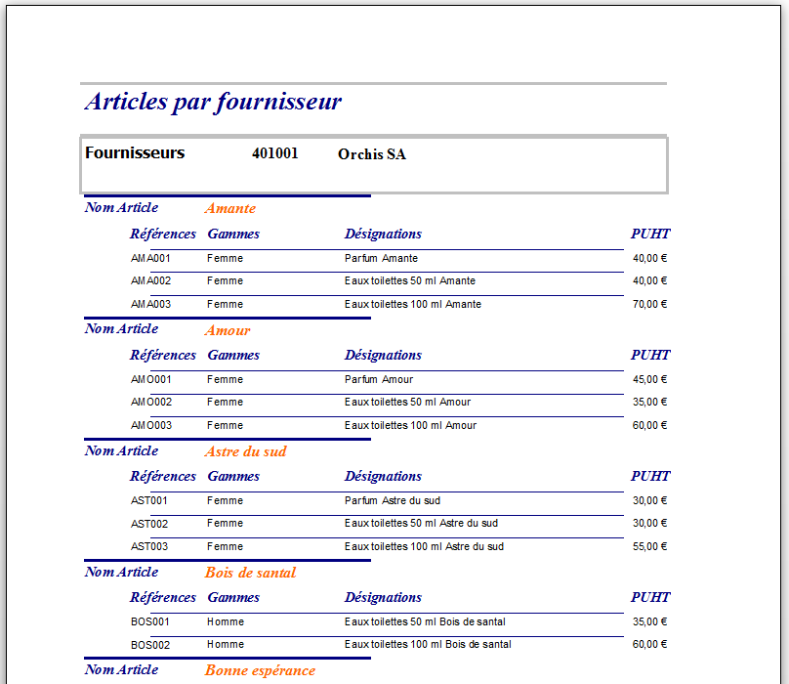
Complément Gestion - Access
5. Les états
Les états sont des mises en forme d’impression.

